Slide 1
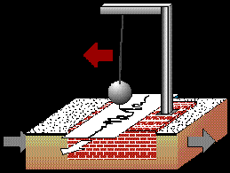
মাল্টিমিডিয়া ক্লাসে স্বাগত

Slide 2


পরিচিতি
নার্গিস খাতুন
সহকারী শিক্ষক (আইসিটি)
পোরজনা এম, এন উচ্চ বিদ্যালয়,
শাহজাদপুর, সিরাজগঞ্জ। nargiskhatunm1979@gmail.com
শ্রেণি: নবম ও দশম
বিষয়: বাংলাদেশ ও বিশ্বপরিচয়
অধ্যায়: চতুর্থ
পাঠ: ভূমিকম্পের ধারণা
সময়: ৫০ মিনিট

Slide 3

নিচের চিত্র মনোযোগ দিয়ে লক্ষ্য কর:
ভূমিকম্পের ভয়ে
লোকটি কেন টেবিলের নিচে পালাচ্ছে?
উপরের চিত্রে কী দেখতে পাচ্ছ?

Slide 4
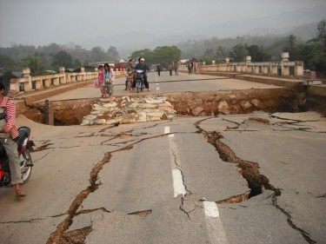
আজকের পাঠের বিষয়
ভূমিকম্প

Slide 5
শিখনফল
এই পাঠ শেষে শিক্ষার্থীরা –
ভূমিকম্প কী তা বলতে পারবে।
ভূমিকম্পের কারণ বর্ণনা করতে পারবে।
ভুমিকম্পের ফলাফল বিশ্লেষণ করতে পারবে।

Slide 6
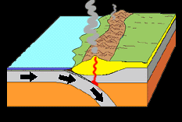
ভূমিকম্প একটি প্রাকৃতিক দূর্যোগ। সভ্যতার ধ্বংসলীলার
কারণ হিসাবে ভূমিকম্পকে দায়ী করা হয়।
ভূ-পৃষ্টের আকস্মিক ও ক্ষণস্থায়ী কম্পনকে ভূমিকম্প বলে।

Slide 7

একক কাজ
ভূমিকম্প বলতে কী বোঝায় লেখ।

Slide 8
ভূমিকম্পের কারণ
আগ্নেয়গিরির অগ্নুপাত বা শিলা চ্যুতি ঘটলে ভূমিকম্প হয়।
শিলা চ্যুতি বা ফাটল বরাবর আকস্মিক ভূ-আলোড়ন হলে ভূমিকম্প হয়।
পাশাপাশি অবস্থানরত দুইটি প্লেটের আকস্মিক ভাবে আগে পিছে সরে গেলে ভূমিকম্প হয়।

Slide 9

জোড়ায় কাজ
কী কী কারণে ভূমিকম্প হয়ে থাকে লেখ।

Slide 10
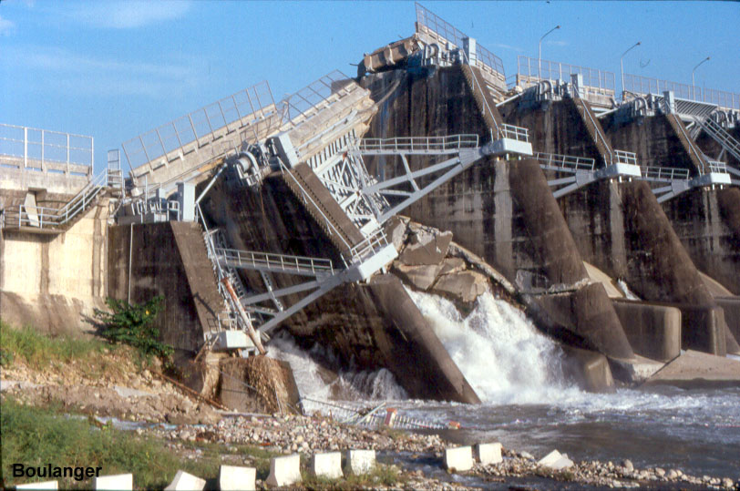
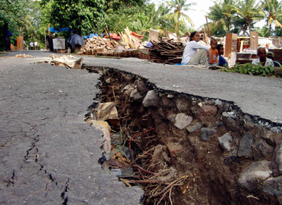
ভূমিকম্পের ফলাফল
ভূমিকম্পের ফলে ভূ-ত্বকে অসংখ্য ফাটল ও চ্যুতির সৃষ্টি হয়।
ভূমিকম্পের ফলে পৃথিবীর বহু ক্ষয়ক্ষতি সাধিত হয়।

Slide 11
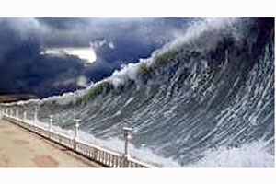
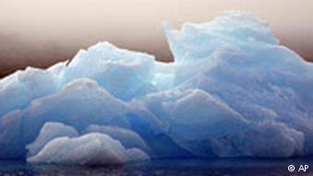
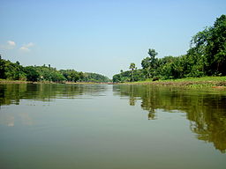
ভূমিকম্পের ফলাফল
ভূমিকম্পের ধাক্কায় সমুদ্রের পানি নিচে নেমে যায়। পরেক্ষনেই ভীষণ গর্জন করে ঢেউ আকারে উপকূলে এসে আছরে পড়ে।
ভূমিকম্পের ফলে অনেক সময় নদীর গতি পরিবর্তন বা
বন্ধ হয়ে যায়।
ভূমিকম্পের ঝাঁকুনিতে পর্বতগাত্র থেকে বৃহৎ বরফখন্ড পতিত হয়ে পর্বতের পাদদেশে ব্যাপক ক্ষতি সাধন করে ।
এ ধরনের জলোচ্ছাসকে সুনামি বলে।

Slide 12
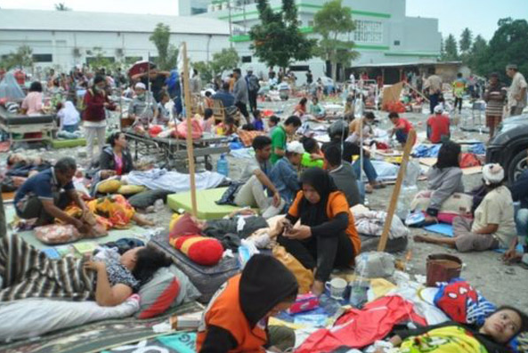
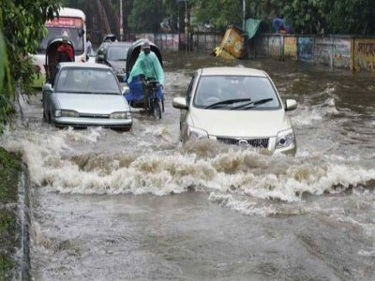
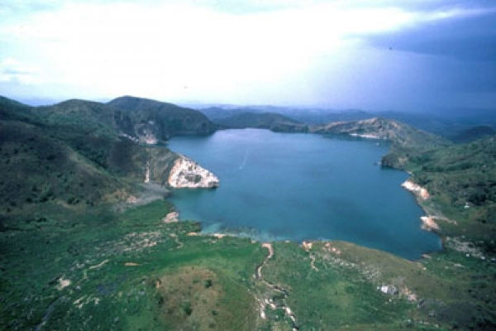
ভূমিকম্পের ফলাফল
ভূমিকম্পের ফলে সমুদ্রের তলদেশে দ্বীপ এবং কোথায় হ্রদের সৃষ্টি হয়।
ভূমিকম্পের ফলে উঁচুভূমি সমুদ্রের পানিতে নিমজ্জিত হয়।
ভূমিকম্পের ফলে ক্ষতিগ্রস্থ এলাকায় দুর্ভিক্ষ ও মহামারিতে বহু প্রাণহানি ঘটে।

Slide 13
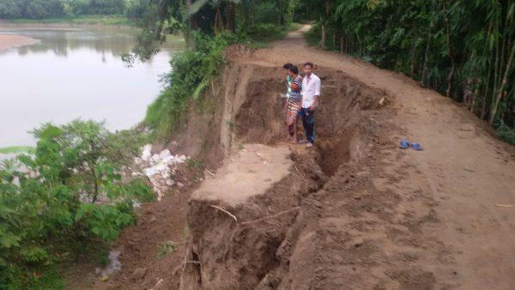
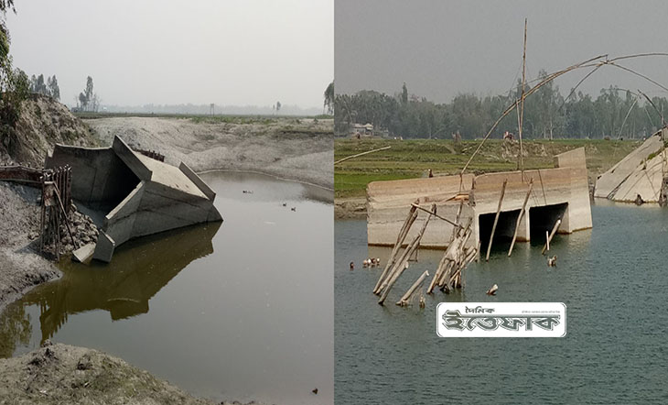
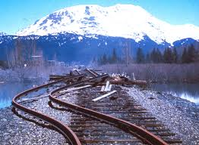
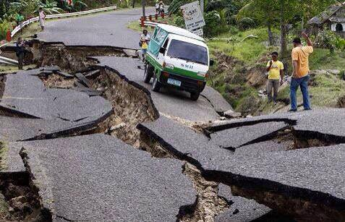
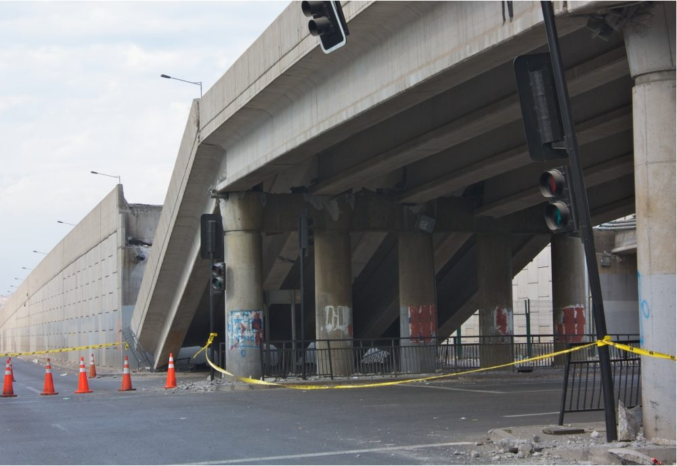
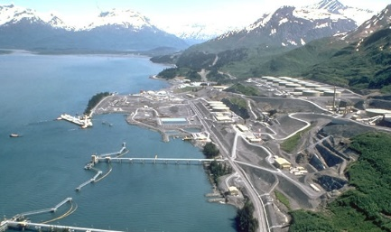
ভূমিকম্পের ফলাফল
ভূমিকম্পের ফলে বড় বাঁধ, কালভার্ট, সেতু প্রভৃতি ক্ষতিগ্রস্থ হয়।
ভূমিকম্পের ফলে রেলপথ, সড়কপথ, পাইপ লাইন ভেঙ্গে যাতায়াত ব্যবস্থা অচল হয়ে পড়ে।

Slide 14

দলগত কাজ
ভূমিকম্পের ফলে আমাদের কী কী ক্ষয়ক্ষতি হয় লেখ।

Slide 15
মূল্যায়ন
ভূমিকম্প কোন ধরণের দুর্যোগ?
ক. মানবসৃষ্ট
খ. প্রাকৃতিক
গ. প্রাকৃতিক ও মানবসৃষ্ট
ঘ. কোনটাই নয়।
কখনো কখনো ভূ-পৃষ্ঠে হঠাৎ কেঁপে উঠার কারণ কী?
ক. ভূমিকম্প
খ. দূর্যোগ
গ. আগ্নেয়গিরি
ঘ. জলোচ্ছাস
ভূ-পৃষ্ঠের আকস্মিক ও ক্ষণস্থায়ী কম্পনকে কী বলে?
ক. দূর্যোগ
খ. ভূমিকম্প
গ. সুনামী
ঘ. ঘূর্ণীঝড়

Slide 16

বাড়ির কাজ
ভূমিকম্প আমাদের জীবনে অভিশাপ কথাটির স্ব-পক্ষে যুক্তিসহ লিখে আনবে।

Slide 17
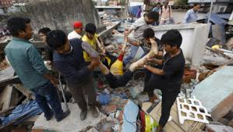
আজকের মত সবাইকে ধন্যবাদ

